Slide 1

Системный подход к организации повышения уровня квалификации педагогов ДОУ
зам. зав. по ВМР
Брейда Евгения Юрьевна
МБДОУ № 96

Slide 2

Педагог
Профессиональные и личностные качества
Системное творческое мышление
Самостоятельные действия
Лидерские качества
Конкурентоспособность
Информационная и коммуникативная культура
Стрессоустойчивость

Slide 3

Системный подход – это подход, при котором любой объект рассматривается как совокупность взаимосвязанных элементов. Это совокупность хорошо структурированных и тесно взаимосвязанных элементов

Slide 4
Системный подход
целостность
структуризация
иерархичность
множественность
системность

Slide 5
Анализ уровня образования, стаж работы, квалификационная категория
Оценка профессиональной компетентности педагога
(Т.Сваталова)
Оценка уровня саморазвития и профессионально-педагогической деятельности
(Л.Н.Бережнова)

Slide 6
Системный подход
По отношению к конкретному педагогу
По отношению к педагогическому коллективу
По отношению к системе непрерывного образования

Slide 7
Мероприятия , направленные на повышение уровня теоретических знаний и научно-методического уровня
Посещение педагогами курсов повышения квалификации
Участие педагогов в городских методических объединениях
Консультирование
Семинары, семинары-практикумы, проблемные семинары
Самообразование
Школа молодого педагога
Работа в творческих группах

Slide 8
Мероприятия , направленные на повышение ценностного отношения к профессии и психологического здоровья
Психологические тренинги
Декада психологии
Анкетирование, тестирование
Деловые игры
Информационно-практические занятия
Рекомендации
Мастер-классы
Неформальные коллективные мероприятия
Квик-настройка

Slide 9
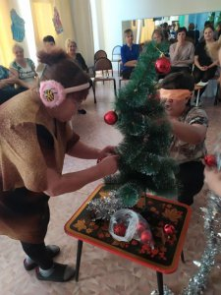
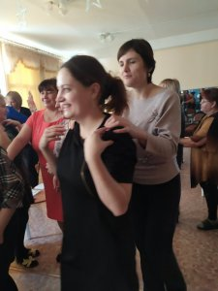

Slide 10
Мероприятия , направленные на развитие профессиональных умений и педагогической техники
Участие в мастер-классах
Конкурсы
Мозговой штурм
Кейс-технологии
Симпозиум
Методический мост
КВН
Модерация
Прения

Slide 11
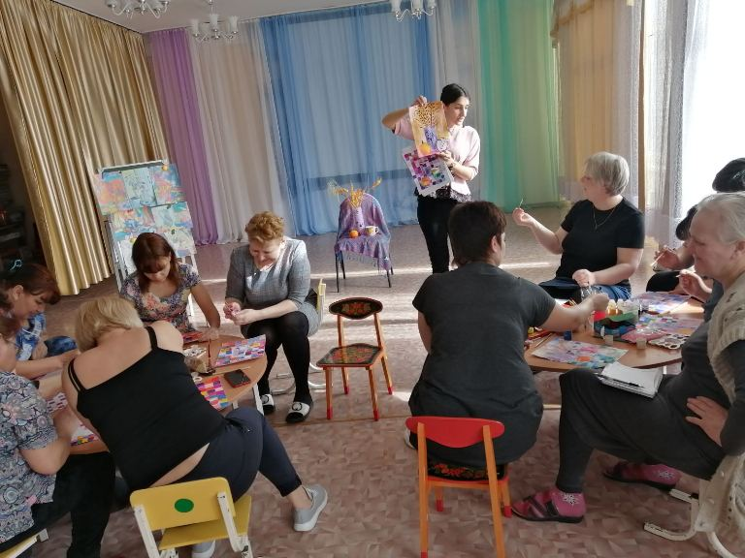
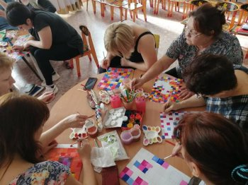

Slide 12
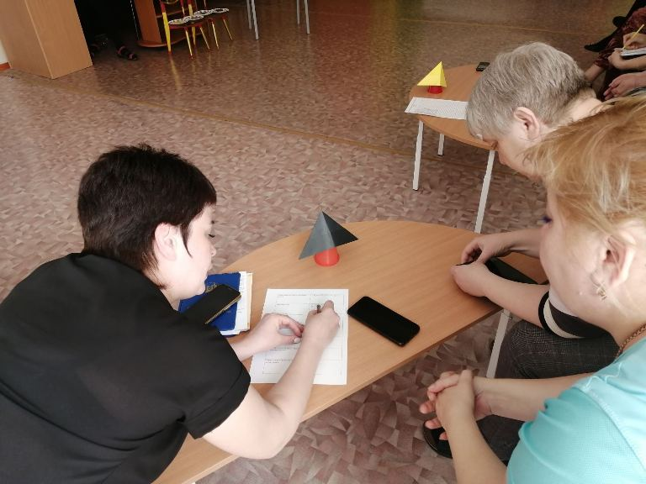
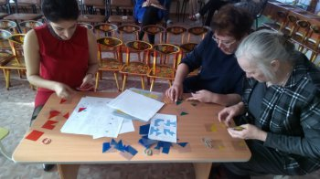

Slide 13

Системный подход позволяет не только улучшить рабочие процессы, но и, в случае сбоя, показывает на то, в каком секторе стоит увеличить усилия на данный момент, а также - помогает привлечь эти усилия из других, более крепких секторов.
Системный подход - общее дело, общая работа, личная ответственность

Slide 14


